Slide 1

ESCUELA POLITÉCNICA DEL EJÉRCITO
PROPUESTA DE PLAN DE MANEJO DE LA PARTE ALTA DE LA SUBCUENCA DEL RÍO JUVAL UBICADA EN EL CANTÓN ALAUSÍ, PROVINCIA DE CHIMBORAZO - ECUADOR, CON LA UTILIZACION DE UN SIG.

Slide 2
Identificación de Problemas
Disminución del caudal en la parte alta de la subcuenca del río Juval, debido a las actividades antropogénicas desarrolladas en la zona.
No se ha realizado estudios que muestren las condiciones reales de los procesos de degradación de los ecosistemas de humedales y páramos del Ecuador.
En la actualidad no existen planes para la conservación, protección y preservación de los recursos naturales existentes en la zona de estudio.

Slide 3
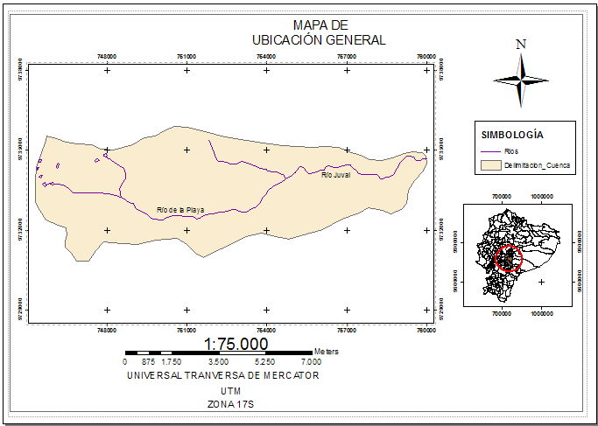
Área de Estudio
El área de estudio se encuentra ubicada en el Ecuador en la Provincia de Chimborazo-Cantón Alausí. La parte alta de la sub cuenca del Río Juval se encuentra principalmente en la parroquia de achupallas.

Slide 4
Objetivos
  General:
Realizar el levantamiento de una línea base ambiental de la parte alta de la sub cuenca del río Juval, ubicada en el cantón Alausí provincia de Chimborazo, y propuesta de plan de manejo, utilizando herramientas SIG.
  Específicos:
    Realizar un diagnóstico de los componentes ambientales, a través de una línea base.
    Diseñar y estructurar un SIG para la Zonificación Ecológica Económica en la parte alta de la subcuenca del río Juval.
    Formular una propuesta de plan de manejo para alcanzar una mejor calidad de vida, desarrollo sustentable, de la zona de estudio.

Slide 5
FORMULACION DEL PROYECTO
Recopilación de Información
Revisión Documental
In situ
  Estadística (demografía INEC)
Cartografía (Base 1:50 000 IGM)
Cartografía (Temática 1:50 000 CLIRSEN, Universidad del Azuay, Fundación natura)
Identificación de los cauces principales y secundarios
Medición de caudales
Toma de Muestras de agua para análisis Físico-Químico
Análisis y Validación de la Información
  Agua
  Suelo
Toma de Muestras de Agua
ABIOTICO
Realizar el Diagnostico de los Componentes Abiótico, Biótico y Socioeconómico
Inventario Biológico Rápido
OBJ. 1
BIOTICO
  Flora
Fauna
SOCIO-ECONOMICO
Encuestas comunidad,

Slide 6
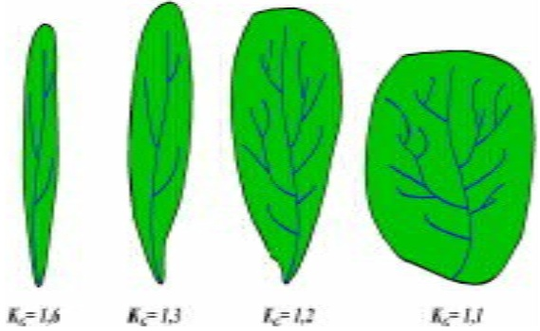
OBJETIVO 1
Metodología y Diagnóstico
(Parámetros Morfométricos)
  Forma de la Micro Cuenca :

Slide 7
OBJETIVO 1
Metodología y Diagnóstico
(Parámetros Morfométricos)
  Curva Hipsométrica:
Según el cálculo la mediana de altitud obtenida es de 3960 m.s.n.m.

Slide 8
OBJETIVO 1
Metodología y Diagnóstico
(Parámetros Morfométricos)
  Clasificación de Pendientes:
PENDIENTES RANGO (%) | AREA DE PENDIENTES (km²) | AREA DE PENDIENTES (%) | MORFOLOGIA DEL TERRENO
0 – 30 | 18,767 | 39,020 | Plana
30 – 60 | 22,803 | 46,856 | Montañosa
Mayor 60 | 7,095 | 14,580 | Escarpada
TOTAL | 48,666 | 100,000
Predomina la morfología Montañosa en la micro cuenca del río Juval.

Slide 9
OBJETIVO 1
Metodología y Diagnóstico
(Factores Abióticos)
      Metodología:
        Recopilación de Información.
        Trabajo de Campo.
        Análisis de Datos.
        Análisis Regional.
        Análisis Local.

Slide 10
OBJETIVO 1
Metodología y Diagnóstico
(Factores Abióticos)
      Geología:
        (IGM. MAGAP, DINAGE, Universidad del Azuay).
        (Roca, 5cm, Tamaño de un puño 1kg, no meteorizada).
        Se rompió la roca en pedazos pequeños.

Slide 11
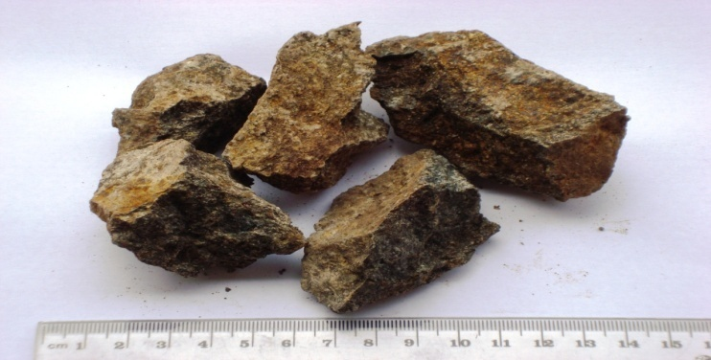
OBJETIVO 1
Metodología y Diagnóstico
(Factores Abióticos)
      Geología:

Slide 12
OBJETIVO 1
Metodología y Diagnóstico
(Factores Abióticos)
      Geomorfología:
        (IGM, MAGAP, Universidad del Azuay).
        (Toma de Fotografías).
        Cuencas Visuales.

Slide 13
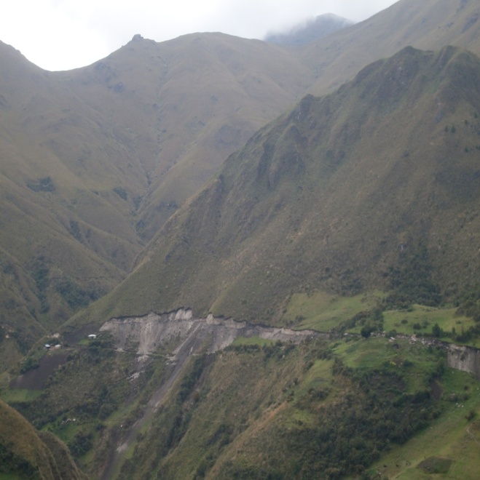
OBJETIVO 1
Metodología y Diagnóstico
(Factores Abióticos)
      Geomorfología:
Pendientes Escarpadas

Slide 14
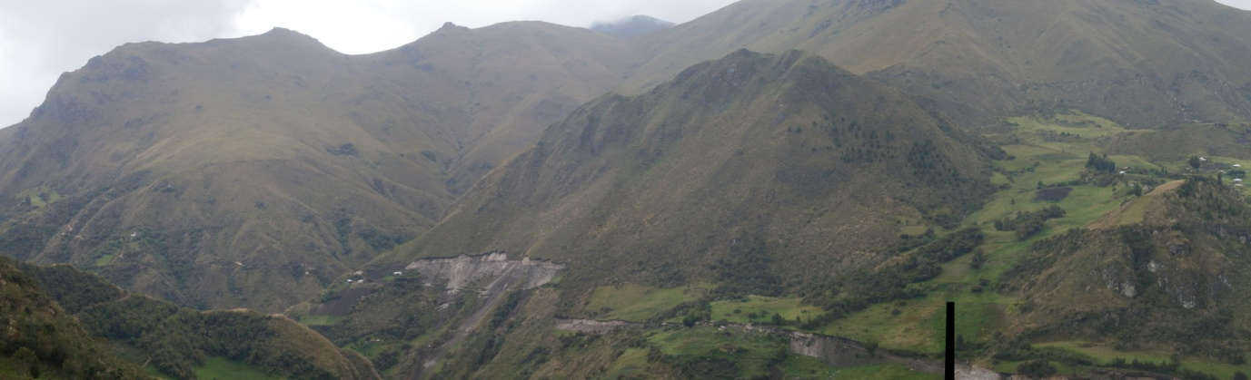
OBJETIVO 1
Metodología y Diagnóstico
(Factores Abióticos)
      Geomorfología:
Aristas
Horns
Deposito Glaciar
Relieve Escarpado
Circo Glaciar
Valle en U

Slide 15
OBJETIVO 1
Metodología y Diagnóstico
(Factores Abióticos)
      Clima:
        (INAMHI).
        2000-2008.
        Datos de Precipitación y Temperatura.

Slide 16
OBJETIVO 1
Metodología y Diagnóstico
(Factores Abióticos)
      Clima:
MOMBRE DE LA ESTACIÓN | TIPO | COORDENADAS |  |  | INSTITUCION | FECHA DE INSTALACIÓN
 |  | X | Y | ALTURA
GUALACEO | CO | 747184 | 9681215 | 2360m | INAMHI | 1969-05-02
PAUTE | CO | 749152 | 9692764 | 2289m | INAMHI | 1976-06-01
CHUNCHI | CO | 749152 | 9692764 | 2245m | INAMHI | 1969-05-08
PALMAS | CP | 763534 | 9699527 | 2400m | INECEL | 1974-05-15
CAÑAR | CP | 729328 | 9717809 | 3083m | INAMHI | 1958-04-01
ACHUPALLAS | PV | 748196 | 9747767 | 3320m | INAMHI | 1964-10-01
ALAUSÍ | PV | 739524 | 9756721 | 2420m | INAMHI | 1930-09-01
GUASUNTOS | PV | 743507 | 9753428 | 2438m | INAMHI | 1972-07-01

Slide 17
OBJETIVO 1
Metodología y Diagnóstico
(Factores Abióticos)
      Hidrología:
        (IGM, MAGAP, Universidad del Azuay).
        Puntos de Aforo.
        Punto desembocadura.
          Medición de Caudales.

Slide 18

OBJETIVO 1
Metodología y Diagnóstico
(Factores Abióticos)
      Hidrología:
Calificación | Evaluación
<5 | Caudal Escaso
5 a 15 | Caudal Medio
>15 | Caudal Abundante

Slide 19
OBJETIVO 1
Metodología y Diagnóstico
(Factores Abióticos)
      Hidrología:
NOMBRE | Caudal (m³/s) | Caudal (l/s) | Área (km²) | Caudal Relativo (l/s/km²) | Calificación (l/s/km²) | Evaluación
R. Juval Inicio | 0.51 | 510 | 48,73 | 10,46 | 5 a 15 | Caudal Medio
R. Juval antes Saucay | 1.96 | 1960 | 48,73 | 40,22 | >15 | Caudal Abundante
R. Juval después Saucay | 2.82 | 2820 | 48,73 | 57,86 | >15 | Caudal Abundante
R. Juval antes Pomacocho | 1.71 | 1710 | 48,73 | 35,10 | >15 | Caudal Abundante
R. Juval después Pomacocho | 2.70 | 2700 | 48,73 | 55,41 | >15 | Caudal Abundante
R. Juval antes Huangra | 2.85 | 2850 | 48,73 | 58,48 | >15 | Caudal Abundante
R. Juval después Huangra | 4.22 | 4220 | 48,73 | 86,60 | >15 | Caudal Abundante

Slide 20
OBJETIVO 1
Metodología y Diagnóstico
(Factores Abióticos)
      Tipos de Suelo:
        (IGM, MAGAP, Universidad del Azuay).
        Biólogo y Forestal.
          Clasificación Taxonómica.

Slide 21
OBJETIVO 1
Metodología y Diagnóstico
(Factores Abióticos)
      Tipos de Suelo:
ORDEN | SUBORDEN | GRAN GRUPO | CARACTERÍSTICAS | SIMBOLOGÍA
INCEPTISOL | Andept | Hidrandept (Cryandept) | Suelo muy negro pseudo-limoso, muy suave untuoso, esponjoso. Retención de agua sobre muestra sin desecación de 100 a 200 de agua y 100 de suelo seco a 105°C | 1
INCEPTISOL + ENTISOL | Andept + Orthent | Dystrandept + Troporthent | Suelo muy negro pseudo-limoso, muy suave untuoso, esponjoso. Retención de agua sobre muestra sin desecación de 100 a 200 de agua y 100 de suelo seco a 105°C | 2
AFLORAMIENTO ROCOSO | Afloramiento Rocoso | Afloramiento Rocoso | Afloramiento Rocoso | 3

Slide 22
OBJETIVO 1
Metodología y Diagnóstico
(Factores Abióticos)
      Uso Actual del Suelo y Cobertura Vegetal:
COD | cobertura vegetal | uso actual del suelo | área (Km²) | PORCENTAJE
Cc/Pc | 70% Cultivos de ciclo corto con 30% Pasto cultivado | Cultivos: Cebada, papas, habas, | 6,11 | 12.53
Pn-Va | 50% Pasto natural con 50% Vegetación arbustiva | Rivera de la Micro Cuenca del Río Juval. | 0,30 | 0.62
Pr/Pc | 70% Páramo con 30% Pasto cultivado | Pastoreo: Vacuno, bovino, mular, equino. | 0,43 | 0.88
Pr | 100% Páramo | Son extensiones cubiertas por pajonal de varios géneros es el más abundante en la zona, es vital la conservación de este. | 41,9 | 85.97

Slide 23
OBJETIVO 1
Metodología y Diagnóstico
(Factores Abióticos)
      Parámetros Físico-Químicos y Sedimentos:
        Metodología UNACH
        Ingeniero Ambienta UNACH.
          ICA( Índice de Calidad del Agua).

Slide 24
      Parámetros Físico - Químicos y Sedimentos:
PUNTO | 1 | Unidades | FECHA DE ANÁLISIS
NOMBRE | R. Juval | - | 24 – 01 – 11
COD | RJP1 | - | 24 – 01 – 11
Latitud | 756770 | m | 24 – 01 – 11
Longitud | 97343103 | M | 24 – 01 – 11
Altitud | 3360 | M | 24 – 01 – 11
OD | 8,3 | mg/L | 24 – 01 – 11
Ph | 7,61 | [H+] | 24 – 01 – 11
T | 11,6 | °C | 24 – 01 – 11
Conductividad | 146,10 | μS/cm | 24 – 01 – 11
Turbiedad | 1,00 | FTU - NTU | 24 – 01 – 11
Color | 14,00 | Upt-co | 24 – 01 – 11
Sólidos Totales | 175,00 | mg/L | 24 – 01 – 11
Sólidos Totales Disueltos | 77,20 | mg/L | 24 – 01 – 11
Sólidos Suspendidos | 4,00 | mg/L | 24 – 01 – 11
Sulfatos | 4,00 | mg/L | 24 – 01 – 11
Fosfatos | 0,24 | mg/L | 24 – 01 – 11
Nitratos | 0,01 | mg/L | 24 – 01 – 11
Nitritos | 0,002 | mg/L | 24 – 01 – 11
DBO5 | 1,00 | mg/L | 24 – 01 – 11
DQO | <1 | mg/L | 24 – 01 – 11
Coliformes Totales | 1,00 | UFC/100ml | 24 – 01 – 11

Slide 25
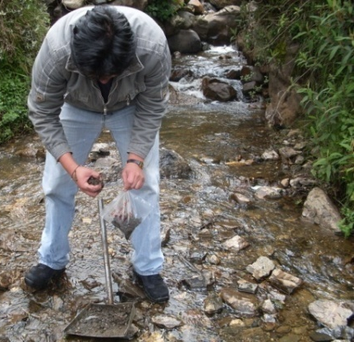
OBJETIVO 1
Metodología y Diagnóstico
(Factores Abióticos)
      Sedimentos:
        Recolección de Muestras.
        3050 de la EPA (Agencia de Protección Ambiental).

Slide 26
OBJETIVO 1
Metodología y Diagnóstico
(Factores Abióticos)
      Sedimentos:
PUNTO MUESTREO | DESCRIPCIÓN
RÍO JUVAL | Fecha de Muestreo: 24 de enero de 2011 Hora: 11 h 34 min. Observaciones: Día despejado Sin basura en las riberas del río La vegetación de las riveras son en su mayoría arbustos Existen muchas rocas en el recorrido del río Juval.

Slide 27
OBJETIVO 1
Metodología y Diagnóstico
(Factores Abióticos)
      Sedimentos:
        Magnesio.
        Calcio.
        Potasio.
        Sodio.
Se realizó el análisis de estos metales ya que son los más comunes en la naturaleza, así mismo son indicadores de características del agua como son la alcalinidad y dureza, las características mencionadas son importantes dependiendo del uso que se le vaya a brindar a dicha agua.

Slide 28
OBJETIVO 1
Metodología y Diagnóstico
(Factores Abióticos)
      Sedimentos:

Slide 29

OBJETIVO 1
Metodología y Diagnóstico
(Factores Abióticos)
      Sedimentos:
Ci.- Calidad del Parámetro en función de su concentración.
Pi.- Pesos Específico asignados a los parámetros, cuya sumatoria es 1.
K.- Constante que toma los siguientes valores.

Slide 30
OBJETIVO 1
Metodología y Diagnóstico
(Factores Abióticos)
      Sedimentos:
  1,00 para aguas claras sin aparente contaminación.
  0,75 para aguas con ligero color, espuma, ligera turbidez aparente no natural.
  0,50 para aguas con apariencia de estar contaminada y fuerte olor.
  0,25 para aguas negras que presentan fermentaciones y olores.

Slide 31
OBJETIVO 1
Metodología y Diagnóstico
(Factores Abióticos)
      Sedimentos:
PARAMETROS | PESOS (Pi) | CALIDAD DEL PARÁMETRO (Ci)
 |  | RÍO SAUCAY
COLIFORMES | 0,15 | 100
PH | 0,12 | 84
DBO5 | 0,1 | 82
NITRATOS | 0,1 | 99
FOSFATOS | 0,1 | 99
TEMPERATURA | 0,1 | 53
TURBIDEZ | 0,08 | 98
SOLIDOS TOTALES DISUELTOS | 0,08 | 89
OXIGENO DISUELTO | 0,17 | 6

Slide 32

OBJETIVO 1
Metodología y Diagnóstico
(Factores Abióticos)
      Sedimentos:
CUERPO DE AGUA | ÍNDICE DE CALIDAD DEL AGUA ICA | ESTADO SEGÚN SU USO
 |  | PESCA Y VIDA ACUATICA | RIEGO AGRÍCOLA | CUERPO DE AGUA
RÍO JUVAL | 78,10 | Excelente | Excelente | Aguas No Contaminadas

Slide 33
OBJETIVO 1
Metodología y Diagnóstico
(Factores Bióticos)
      Flora:
        (Universidad Nacional del Chimborazo UNACH).
          Bosque siempre-verde montano alto (Bsvma) 35 especies.
          Páramo 54 especies .

Slide 34
OBJETIVO 1
Metodología y Diagnóstico
(Factores Bióticos)
101

Slide 35
OBJETIVO 1
Metodología y Diagnóstico
(Factores Bióticos)
      Fauna:
        (Universidad Nacional del Chimborazo UNACH).
        Aves (Puntos de Conteo).
        Mamíferos (Caminatas, Rastros).
        Herpetofauna (Encuentros Visuales).

Slide 36
OBJETIVO 1
Metodología y Diagnóstico
(Factores Bióticos)
      Fauna:
        Pumas.
        Ciervo Enano.
        Tapir de Montaña.
        Guagsa.

Slide 37
OBJETIVO 1
Metodología y Diagnóstico
(Factores Bióticos)
      Factores Socio Económicos Culturales:
        (Ministerio de Educación, INEC, SIISE).
        Encuestas.

Slide 38
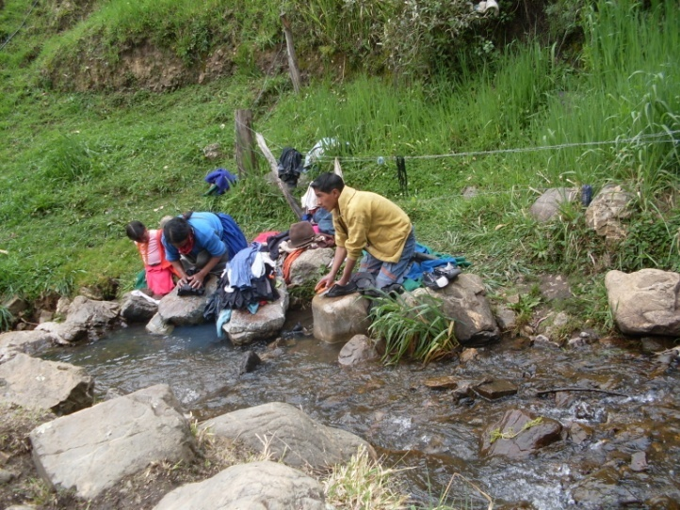
OBJETIVO 1
Metodología y Diagnóstico
(Factor Socio Económico Cultural)
      Factores Socio Económicos Culturales:
        Sr. Jesús Sañaguarai y Sra. María Quishpe.

Slide 39
OBJETIVO 1
Metodología y Diagnóstico
(Factor Socio Económico Cultural)
      Generalidades(Encuesta):
        800 habitantes.
        200 cabezas de familia.
        Existe igual número tanto de hombres como de mujeres.
        La población es joven manteniendo un promedio de 40 años de edad.
        La etnia a la que pertenecen se llama Chimborazo.

Slide 40
OBJETIVO 1
Metodología y Diagnóstico
(Factor Socio Económico Cultural)
      Vivienda:
        150 casas.
        1 casa comunal.
        Las casas en su mayoría son de madera, aunque existen aún casas de adobe con techo de zinc y paja con pisos de tierra o roca y aunque es una minoría, si existen casas de cemento.

Slide 41
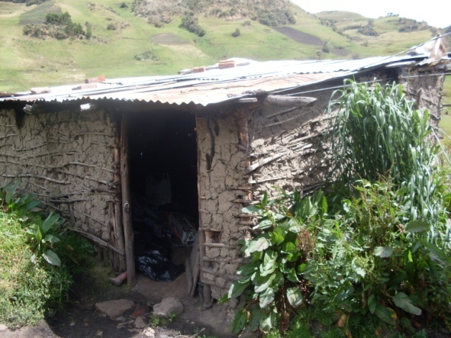
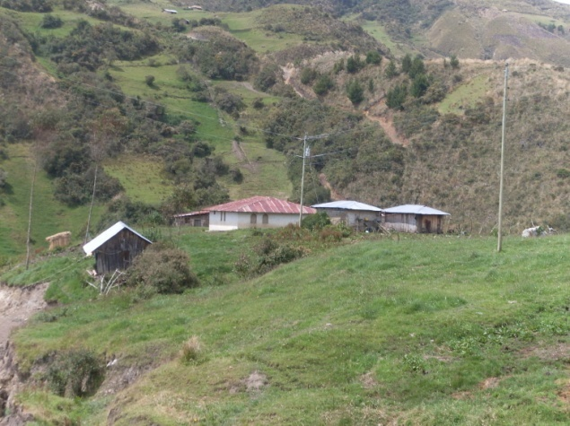
OBJETIVO 1
Metodología y Diagnóstico
(Factor Socio Económico Cultural)
      Vivienda:

Slide 42
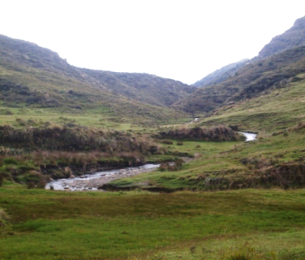
OBJETIVO 1
Metodología y Diagnóstico
(Factor Socio Económico Cultural)
      Agua:
No existe agua potable en la comunidad de Juval, toman agua directamente del río.

Slide 43
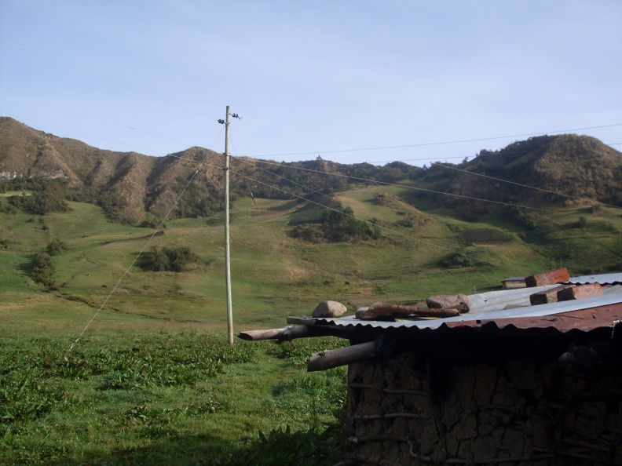
OBJETIVO 1
Metodología y Diagnóstico
(Factor Socio Económico Cultural)
      Energía Eléctrica:
Si hay servicio de luz eléctrica, aunque son muy pocos los equipos que tienen y que utilizan luz eléctrica, tienen un teléfono en toda la comunidad y es satelital.

Slide 44
OBJETIVO 1
Metodología y Diagnóstico
(Factor Socio Económico Cultural)
      Salud:
Existe un centro de salud, pero aún no esta en funcionamiento, por lo tanto esto deben salir hasta Achupallas para ser atendidos por un doctor.

Slide 45
OBJETIVO 1
Metodología y Diagnóstico
(Factor Socio Económico Cultural)
      Educación:
Existen tres escuelas, la escuela principal lleva el nombre de “Centro Irapuato”, es la única edificación construida con ladrillo.

Slide 46
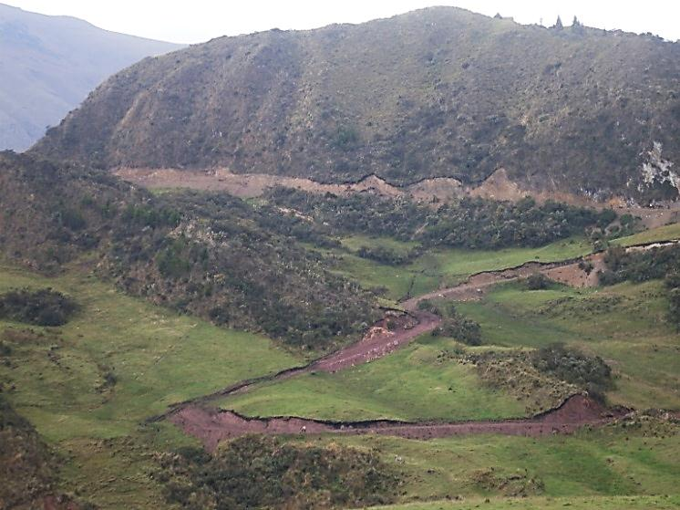
OBJETIVO 1
Metodología y Diagnóstico
(Factor Socio Económico Cultural)
      Vialidad y Transporte:
No cuenta por ninguno de sus extremos con una vía de acceso, la vía más cercana esta a 6 horas a pie, en la población de Saucay.

Slide 47
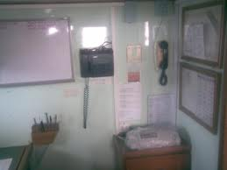
OBJETIVO 1
Metodología y Diagnóstico
(Factor Socio Económico Cultural)
      Comunicaciones:
No cuenta con señal de teléfono móvil, tampoco hay cableado para red telefónica, existe solamente un teléfono satelital.

Slide 48
OBJETIVO 1
Metodología y Diagnóstico
(Factor Socio Económico Cultural)
      Organización Política:
La comunidad de Juval se divide en 4 zonas:
  Aguas pucará.
  Flecha Loma.
  Irapata.
  Juval Centro.
  Siendo el principal dirigente el Sr. César Katancela presidente de la comunidad de Juval.

Slide 49
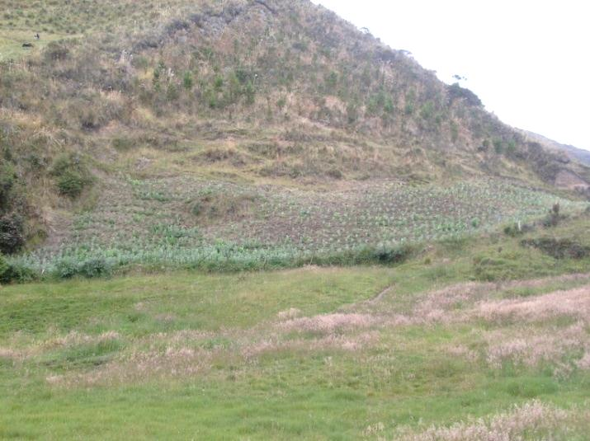
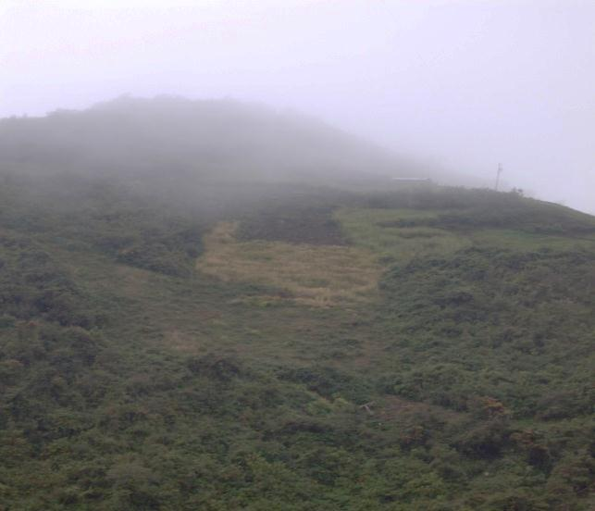
OBJETIVO 1
Metodología y Diagnóstico
(Factor Socio Económico Cultural)
      Actividad Agrícola:
En la zona existen cultivos de papas, habas, mellocos, cebada y oca.

Slide 50
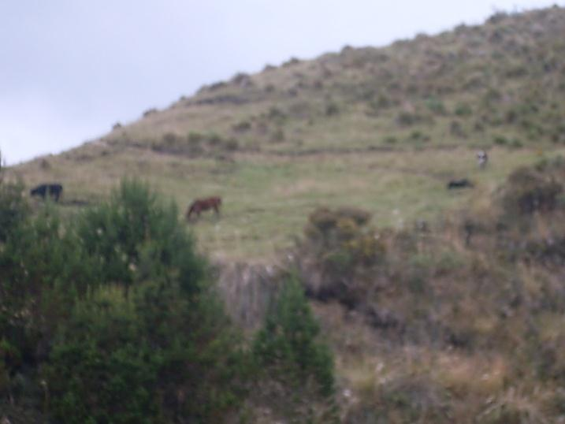
OBJETIVO 1
Metodología y Diagnóstico
(Factor Socio Económico Cultural)
      Actividad Pecuaria:
La crianza de ganado es más común en la comunidad de Juval, teniendo ganado Vacuno, Ovino y caballar.

Slide 51
OBJETIVO 1
Metodología y Diagnóstico
(Análisis FODA)
      Recurso Físico, Biótico y Socio Económico Cultural:
Por su riqueza en flora y fauna las instituciones educativas superiores muestran interés en la comunidad.
Son conscientes de la problemática ambiental.
Se conserva a especie de flora más importante de la zona.
Se mantiene el equilibrio ecológico.
No existe un inventario de Flora y Fauna completo y georreferenciado.
Unidad.
Organizada.
Existen vestigios históricos.
Falta accesibilidad a la comunidad de Juval.
Falta de servicios Básicos.
Educación Limitada.
No existe servicio de salud.
Rivera del Río(Vegetación nativa)
Suelos Bien cuidados.
Mantenimiento de caudal.
El clima es muy agresivo.
Relieve Montañoso limita la investigación.
Existen especies introducidas.
Personeros que buscan el bien propio.
Puede vivir del turismo.
La comunidad de Juval tiene mucha historia y puede llamar la atención de inversión extranjera.
Puede convertirse en destino turístico.
Proyectos Hídricos.
Puede producirse sobre pastoreo.
Sobre explotación de recurso agua y suelo.
No existe apoyo de entidades gubernamentales. introducidas.
Sin al menos una vía no existe desarrollo.

Slide 52
  Mapas Base
Mapa de Cobertura Vegetal y Uso Actual del Suelo
Mapa de Pendientes
Mapa Geomorfológico
Mapa Geológico
Mapa Uso Potencial del Suelo
Mapa de Vulnerabilidad
Mapa Bio Ecológico
Mapa de Capacidad de Uso de Suelo
Mapa de Muestras de Agua
Mapa de Isotermas
Mapa de Isoyetas
Mapa de Tipos de Suelo
Mapa de Valor Productivo
Mapa de Zonificación Ecológica Económica
Base de Datos Alfanumérica
Base de Datos Gráficos
Diseñar y Estructurar un SIG con la Zonificación Ecológica Económica
OBJ. 2
Análisis Multicriterio de los Recursos Naturales (Cruce de Mapas)
Mapa de Zonificación Ecológica Económica
A
Capacidad/Conflictos
Políticos/ Líneas de Acción
Estrategias/Mapa Estratégico
Programas
Proyectos
Propuesta del Plan de Manejo de la parte alta de la subcuenca del río Juval.
OBJ. 3

Slide 53
OBJETIVO 2
Modelo General (ZEE)

Slide 54
OBJETIVO 2
Modelo de Valor Productivo
VARIABLE | PESO | CATEGORÍA | PUNTOS
PENDIENTES | 0,3 | 0 - 30% | 2
 |  | 30 - 60 % | 3
 |  | Mayor 60% | 3
TIPO DE SUELO | 0,4 | INCEPTISOL | 3
 |  | INCEPTISOL + ENTISOL | 3
 |  | Afloramiento Rocoso | 1
USO ACTUAL DEL SUELO | 0,3 | Páramos | 3
 |  | Vegetación Arbustiva | 2
 |  | Pasto Natural | 2
 |  | Cultivos Ciclo Corto | 1
 |  | Pasto Cultivado | 1
CLIMA* | 0 | Precipitación | …
 |  | Temperatura | …

Slide 55
OBJETIVO 2
Modelo de Valor Productivo

Slide 56
OBJETIVO 2
Modelo de Valor Bio Ecológico
VARIABLE | PESO | CATEGORÍA | GRADOS DE VALOR BIOECOLOGICO
USO ACTUAL DEL SUELO | 0,6 | Páramos | 3
 |  | Vegetación Arbustiva | 2
 |  | Pasto Natural | 2
 |  | Cultivos Ciclo Corto | 1
 |  | Pasto Cultivado | 1
GEOMORFOLOGIA | 0,4 | Colinas Medianas | 1
 |  | Relieve montañoso | 3
 |  | Relieve Escarpado | 3
CALIDAD DE AGUA** | 0 | Aguas No Contaminadas | 3

Slide 57
OBJETIVO 2
Modelo de Valor Bio Ecológico

Slide 58
OBJETIVO 2
Modelo de Vulnerabilidad
VARIABLE | PESO | CATEGORÍA | GRADO DE VULNERABILIDAD
GEOLOGÍA | 0,4 | argilita, arenisca tobáceos, toba | 2
 |  | Aglomerados, lava, dacita | 3
 |  | Plutones Calcoalcalinos de Tonalitas y Granodiorit | 1
GEOMORFOLOGIA | 0,1 | Colinas Medianas | 2
 |  | Relieve Montañoso | 1
 |  | Relieve Escarpado | 3
PENDIENTES | 0,3 | 0 - 30% | 2
 |  | 30 - 60 % | 1
 |  | Mayor 60% | 3
TIPO DE SUELO | 0,1 | INCEPTISOL | 2
 |  | INCEPTISOL + ENTISOL | 2
 |  | Afloramiento Rocoso | 3
COBERTURA VEGETAL | 0,1 | Páramo | 1
 |  | Pasto Cultivado | 2
 |  | Pasto Natural | 1
 |  | Vegetación Arbustiva | 2
 |  | Cultivos Ciclo Corto | 2

Slide 59
OBJETIVO 2
Modelo de Vulnerabilidad

Slide 60
OBJETIVO 2
Modelo de Uso Potencial del Suelo
VARIABLE | PESO | CATEGORÍA | GRADO DE USO POTENCIAL
VALOR BIO ECOLÓGICO | 0,5 | Muy Alto | 3
 |  | Alto | 2
 |  | Medio | 1
CAPACIDAD DE USO DE SUELO | 0,5 | Agricultura y Ganadería | 1
 |  | Cobertura Natural | 2
 |  | Protección y Conservación | 3

Slide 61
OBJETIVO 2
Modelo de Uso Potencial del Suelo

Slide 62
OBJETIVO 2
Modelo de Conflictos Ambientales
USO POTENCIAL USO ACTUAL | Agricultura y Ganadería | Recuperación y Regeneración | Protección y Conservación
Páramo | SOBRE | SUB | BIEN
Pasto Cultivado | BIEN | SUB | SUB
Pasto Natural | SOBRE | BIEN | BIEN
Cultivos Ciclo Corto | BIEN | SOBRE | SOBRE
Vegetación Arbustiva | SOBRE | BIEN | BIEN
CALIFICACION | COD
USO ADECUADO | BIEN
SUB UTILIZADO | SUB
SOBRE UTILIZADO | SOBRE

Slide 63
OBJETIVO 2
Modelo de Conflictos Ambientales

Slide 64
OBJETIVO 2
Modelo de Zonificación Ecológica Económica

Slide 65
OBJETIVO 3
Propuesta de Plan de Manejo
PLAN DE MANEJO
ZONAS PRODUCTIVAS
PROGRAMA DE ADECUACIÓN E IMPLEMENTACIÓN DE ACTIVIDADES PRODUCTIVAS
Delimitación de Zonas Productivas
ZONAS CRITICAS
PROGRAMA DE RECUPERACIÓN Y REHABILITACIÓN DE ZONAS CON CONFLICTOS AMBIENTALES
Compensación por Servicios Ambientales
ZONAS ESPECIALES
PROGRAMA DE PROTECCIÓN Y MANEJO DE LOS RECURSOS NATURALES
Implementación de Sistemas Sostenibles de Producción
Restauración de Humedales
Conservación de Suelos
Monitoreo de la Calidad del Agua

Slide 66
OBJETIVO 3
Propuesta de Plan de Manejo
      Programa de Adecuación e Implementación de Actividades Productivas (Delimitación de Zonas Productivas) :
        Objetivos:
      Realizar talleres con técnicos conocedores de las diferentes técnicas a utilizar en el mejoramiento reubicación y adecuación de las varias actividades productivas que se puedan llevar a cabo en la comunidad de Juval.
            Justificación:
        Existe un gran problema en la comunidad de Juval y en sus sectores vecinos ya que gracias al gran valor productivo que tiene la zona se la utiliza para agricultura y ganadería, pero el problema no es que utilicen las tierras para estas actividades productivas sino que se lo haga de forma desorganizada sin ninguna remediación ni planificación, que permita desarrollar estas actividades productivas pero siempre de manera sustentable.

Slide 67
OBJETIVO 3
Propuesta de Plan de Manejo
      Programa de Recuperación y Rehabilitación de Zonas con Conflictos Ambientales(Recuperación de Humedales).
        Objetivos:
      Recuperar y rehabilitar las zonas de mayor conflicto ambiental y dirigirlas u orientarlas hacia un buen uso de las mismas.
            Justificación:
        Existen zonas las cuales ya han sido intervenidas, lamentablemente esta intervención se ha dado en zonas no aptas para el uso que se le ha dado como es la agricultura y ganadería.

Slide 68
OBJETIVO 3
Propuesta de Plan de Manejo
      Programa de Protección y Manejo de los Recursos Naturales(Compensación por Servicios Ambientales).
        Objetivos:
      Identificar las zonas en las cuales se debe proteger la vegetación nativa de la micro cuenca.
            Justificación:
Al hablar de páramo y bosque endémico o nativo no solo hablamos de dos elementos sino de dos ecosistemas fundamentales para que la vida se desarrolle en toda su extensión, las especies de flora y fauna presentes, la permanencia y mantenimiento de los cuerpos de agua, la fertilidad de los suelos y la estabilidad de los ciclos naturales son parte de estos ecosistemas.

Slide 69
OBJETIVO 3
Conclusiones y Recomendaciones
        1. La medición del caudal en varios puntos y específicamente al final de la cuenca alta de la micro cuenca del río Juval, nos muestra la gran importancia que tiene el Río Juval ya que según la calificación obtenida en este punto es de 1710 (l/s) y en su evaluación es catalogado como Caudal Abundante.
        2. Las cuencas visuales fueron de gran ayuda ya que con ellas se pudo definir las Geoformas existentes en la micro cuenca del río Juval. A su vez las Geoformas sirvieron para realizar la clasificación para el Mapa Geomorfológico (Anexo 4).
        3. Con la elaboración de los mapas de Isotermas (Anexo 6) e Isoyetas (Anexo 7) se pudo comprobar que la zona de estudio es muy pequeña como para considerar el factor clima, esto se debe principalmente a la falta de estaciones meteorológicas.

Slide 70
Conclusiones
        4. Los parámetros utilizados para la obtención del índice de calidad del agua (ICA), fueron los adecuados, pero lamentablemente no existe en el país un documento con el cual comparar valores numéricos, el más cercano es el anexo1 del Texto Unificado de Legislación Ambiental Secundaria (TULAS), el cual si se lo utilizo pero se encuentra incompleto.
        5. Con la muestra de sedimentos se determinó la presencia de cuatro metales pesados Magnesio 2,013 mg/g, Calcio 3,117 mg/g, Sodio 2,035 mg/g y Potasio 0,586, estos resultados nos muestran que existe muy poca actividad agrícola en la cuenca alta de la micro cuenca del río Juval.
        6. El índice de calidad del agua (ICA) de la micro cuenca del río Juval tiene una calificación de 78,10, este índice recibe como evaluación Excelente, es decir es catalogado como aguas no contaminadas.

Slide 71
Conclusiones
        7. No se pudo realizar un estudio socioeconómico a detalle ya que la comunidad de Juval rehúye a participar activamente del proyecto por problemas ajenos al mismo.
        8. La vialidad y transporte terrestre es prácticamente nula para la comunidad de Juval ya que los organismos competentes no se preocupan y tampoco dejan que se realice proyectos por propia iniciativa como la apertura de una vía.
        9. Variables como Clima, Flora, Fauna y Análisis Físico - Químico del Agua, no fueron utilizados en la Zonificación Ecológica Económica ya que aun siendo importantes en el proceso, los datos obtenidos no fueron considerados como representativos.

Slide 72
Conclusiones
        10. El análisis de la muestra de sedimentos demuestra la importancia de mantener la vegetación nativa y endémica ya que conserva los principales nutrientes del suelo y no deja que exista gran cantidad de almacenamiento de sedimentos en la cuenca baja del río Juval.
        11. Al no existir gran cantidad de arrastre de sedimentos hidroeléctricas como la del Paute se ven beneficiadas, ya que la vida útil de la hidroeléctrica se alarga.

Slide 73
Conclusiones
        12. Con estudios posteriores se debe continuar nutriendo a la Geodatabase generada en el presente proyecto, información que permitirá servir como base para otros estudios en la zona de estudio.
        13. No existe cartografía a escala de mayor detalle y actualizada del área de estudio.

Slide 74
Recomendaciones
        1. Es necesario que el caudal se mantenga. Una manera adecuada de hacerlo es conservar la cobertura vegetal natural de la zona, ya que reduce la escorrentía y facilita la infiltración y la evapotranspiración favorece a la precipitación.
        2. Se recomienda mantener y ampliar la base de datos gráfica de cuencas visuales de toda la zona de estudio a mayor detalle, ya que esto permitirá realizar un mapa geomorfológico más detallado.
        3. Es fundamental que se inicie con un proyecto el cual tenga como objetivo principal poner estaciones meteorológicas en puntos estratégicos de la micro cuenca.

Slide 75
Recomendaciones
        4. Se debe realizar estudios a nivel de país para poder tener datos comparativos al momento de calcular el índice de calidad de Agua (ICA), así tendremos también un Texto Unificado de Legislación Ambiental Secundaria (TULAS) más completo.
        5. Es imperioso realizar análisis constantes de presencia de metales pesados en el río Juval, ya que es una buena forma de monitorear y controlar de que no se inicie con una actividad agrícola agresiva.
        6. El índice de la calidad del agua (ICA) para el caso pertinente solamente fue comparado para definir si era o no apta para Pesca y Vida Acuática y Pesca Agrícola, pero no para definir si es o no potable, aunque se sabe que son aguas no contaminadas es recomendable hacer un análisis de dureza y alcalinidad del agua y posible uso como agua potable.

Slide 76
Recomendaciones
        7. Se recomienda como prioridad realizar un estudio socio económico completo en la comunidad de Juval, previo la aceptación de la comunidad.
        8. La construcción de vías es fundamental para el desarrollo, por esta razón es vital y urgente que se construya una vía de acceso a la comunidad de Juval.
        9. Se debe estandarizar metodologías de zonificaciones ecológicas económicas en diversas zonas del país.

Slide 77
Recomendaciones
        10. Es fundamental que la vegetación natural se conserve en la parte alta de la micro cuenca del rio Juval, esto mantendrá el equilibrio ecológico y ayudara a la generación de proyectos en la zona de estudio.
        11. Otra de las ventajas de la conservación de la cobertura natural existente en la zona de estudio es el poco arrastre de sedimentos que existe, se recomienda que se busque un tipo de proceso por medio del cual las hidroeléctricas que se vean beneficiadas por esta conservación de la cobertura vegetal colaboren al desarrollo de la comunidad apoyando la construcción de obras y servicios básicos a las comunidades que cuidan y viven el área.
        12. Se recomienda que la UNACH mantenga actualizada la Geodatabase para que sirva como apoyo a proyectos complementarios o relacionados que se realicen en el área o en zonas vecinas.

Slide 78
Recomendaciones
        13. Se recomienda pedir al Ministerio de Agricultura, Acuacultura y Pesca (MAGAP) que se entregue información como ortofotos a escala 1:5000 del área de estudio para realizar un trabajo mas preciso.

